Slide 1
MDS: Multidimensional Scaling
y
PCoA: Principal Coordinate Analysis
Ing. Juan M. Rodríguez

Slide 2
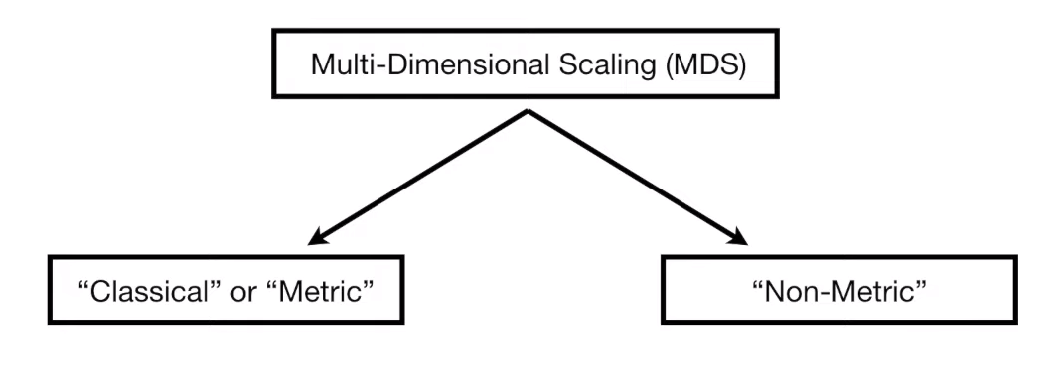
MDS: Multi-Dimensional Scaling
Classical MDS es exactamente igual a PCoA: (Principal Coordinate Analysis)

Slide 3
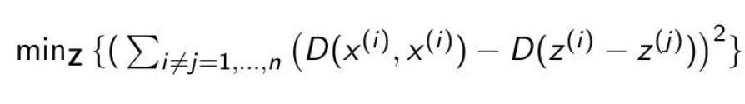
MDS: Multi-Dimensional Scaling
Idea: Preservar las distancias entre puntos
Ubicar los puntos en una dimensión menor tal que las distancias se parezcan lo más posible:

Slide 4
MDS: Multi-Dimensional Scaling
Retomando el ejemplo de PCA
Puntaje por tema en un examen de ciencia de datos
PC2 (4%)
Puntos | A 1 | A 2 | A 3 | A 4 | A 5 | A 6
árboles | 9 | 10 | 8 | 3 | 2 | 1
RNA | 6 | 4 | 5 | 3 | 2.8 | 1
PLN | 12 | 9 | 10 | 2.5 | 1.3 | 2
SVM | 5 | 7 | 6 | 2 | 4 | 7
1
5
4
3
6
2
PC1 (91%)

Slide 5
MDS: Multi-Dimensional Scaling
Para hacer MDS (o PCoA):
1 Calculamos la distancia entre el A1 y A2
Puntaje por tema en un examen de ciencia de datos
2 Calculamos la distancia entre el A1 y A3
Puntos | A 1 | A 2 | A 3 | A 4 | …
árboles | 9 | 10 | 8 | 3 | …
RNA | 6 | 4 | 5 | 3 | …
PLN | 12 | 9 | 10 | 2.5 | …
SVM | 5 | 7 | 6 | 2 | …
3 Calculamos la distancia entre el A1 y A4
4 Calculamos la distancia entre el A2 y A3
etc…

Slide 6
MDS: Multi-Dimensional Scaling
La distancia calculada puede ser cualquiera, por ejemplo la euclidiana, en ese caso la distancia entre A1 y A2 es:
Puntaje por tema en un examen de ciencia de datos
Puntos | A 1 | A 2 | A 3 | A 4 | …
árboles | 9 | 10 | 8 | 3 | …
RNA | 6 | 4 | 5 | 3 | …
PLN | 12 | 9 | 10 | 2.5 | …
SVM | 5 | 7 | 6 | 2 | …
A1 - A2 = √(9-10)² + (6-4)² + (12-9)² + (5-7)²
A1 - A2 = 4,24

Slide 7
MDS: Multi-Dimensional Scaling
Ahora tengo que encontrar una nueva matriz M con la misma cantidad de columnas (es decir ejemplos) pero menos filas, 2 (según las dimensiones que quiera visualizar).
Se crea una matriz de distancias
 | A 1 | A 2 | A 3 | A 4 | …
A1 | 0 | 4.24 | 5 | 3 | …
A2 | 4.24 | 0 | 6 | 3.4 | …
A3 | 5 | 6 | 0 | 5.6 | …
A4 | 3 | 3.4 | 5.6 | 0 | …
Puntos | A 1 | A 2 | A 3 | A 4 | …
MDS1 | ? | ? | ? | ? | …
MDS2 | ? | ? | ? | ? | …
Para esta nueva Matriz voy a calcular las distancias. Generando una segunda matriz de distancias, que deberá ser lo más parecida a esta:

Slide 8
MDS: Multi-Dimensional Scaling
Puntos | A 1 | A 2 | A 3 | A 4 | …
MDS1 | x₁ | x₂ | x₃ | x₄ | …
MDS2 | y₁ | y₂ | y₃ | y₄ | …
 | A 1 | A 2 | A 3 | A 4 | …
A1 | 0 | 4.24 | 5 | 3 | …
A2 | 4.24 | 0 | 6 | 3.4 | …
A3 | 5 | 6 | 0 | 5.6 | …
A4 | 3 | 3.4 | 5.6 | 0 | …
A1 - A2 = √(x₁-x₂)² + (y₁ - y₂)²
⩬ 4.24
A1 - A3 = √(x₁-x₃)² + (y₁ - y₃)²
⩬ 5
Tenemos que llegar a esta matriz
¡Queremos preservar las distancias!

Slide 9
MDS: Multi-Dimensional Scaling
¿Cómo resolvemos este problema?
Llamemos:
Puntos | A 1 | A 2 | A 3 | A 4 | …
MDS1 | x₁ | x₂ | x₃ | x₄ | …
MDS2 | y₁ | y₂ | y₃ | y₄ | …
A1 = (x₁, y₁,) = 𝓧₁
A2 = (x₂, y₂,) = 𝓧₂
A3 = (x₃, y₃,) = 𝓧₃
etc.
A1 - A2 = √(x₁-x₂)² + (y₁ - y₂)²
⩬ 4.24
A1 - A3 = √(x₁-x₃)² + (y₁ - y₃)²
⩬ 5
¡Queremos preservar las distancias!

Slide 10
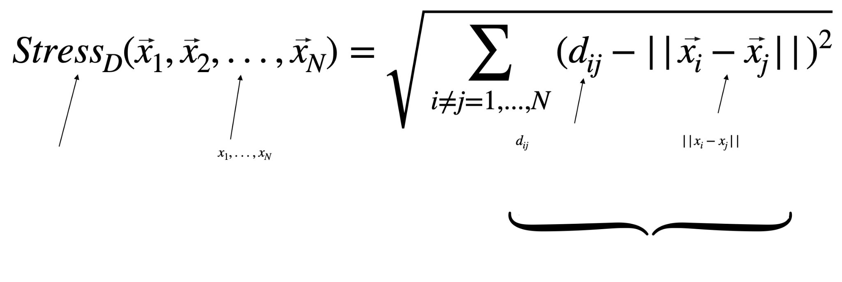
MDS: Multi-Dimensional Scaling
Definimos en base a lo anterior una nueva función llamada: Stress
es la distancia original calculada
es la nueva distancia que deberíamos encontrar
Son cada uno de los vectores, que representan a A1, A2, etc. en el nuevo espacio
Nuestro objetivo ahora será minimizar esta función
Si esto es 0 la distancia es la misma en ambos espacios. Por ello debemos minimizar este valor, de hecho la suma de todas estas restas.

Slide 11
MDS: Multi-Dimensional Scaling
Para encontrar los valores que minimicen la función de Stress hay varios algoritmos matemáticos, como:
Método de descenso empinado de Kruskal (Kruskal’s steepest descent method): un método de descenso por gradiente
Método iterativo de mayorización de De Leeuw (De Leeuw’s iterative majorization method), también llamado SMACOF
Una cosa importante a tener en cuenta es que estos métodos son enfoques iterativos, que a veces dan resultados diferentes

Slide 12
Descenso por gradiente

Slide 13
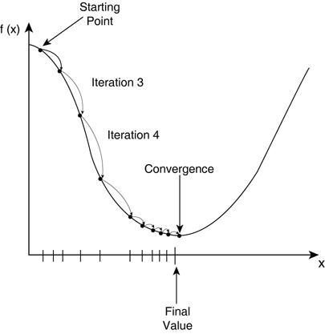
MDS: Descenso por gradiente
La técnica de descenso por gradiente es una técnica genérica, utilizada en muchos algoritmos, la podemos usar en regresión lineal para ajustar la mejor recta, en PCA y por supuesto es una parte fundamental del algoritmo backpropagation utilizado para el entrenamiento de redes neurales
Se trata de encontrar el mínimo de la función de error, utilizando para ello el gradiente como brújula. Ya que el gradiente apunta siempre en la dirección de máximo crecimiento, ir en la dirección opuesta nos acercará al mínimo.

Slide 14
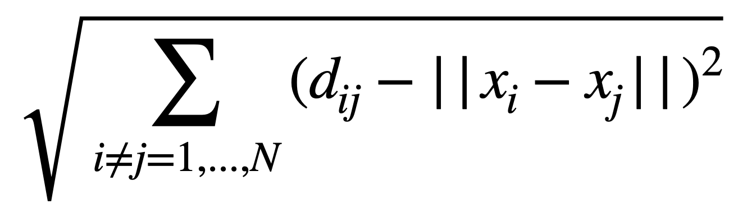
MDS: Descenso por gradiente
Veamos cómo podemos minimizar esta función
Elijamos valores aleatorios para el nuevo espacio MDS
Puntos | A 1 | A 2 | A 3 | A 4
MDS1 | 10 | 8 | 4 | 9
MDS2 | 5 | 9 | 6 | 2
Las distancias son las calculadas en la matriz
Idealmente debería dar cero. Eso quiere decir que las distancias son iguales
NOTA: asumimos solo 4 observaciones: A1.. A4, por simplicidad.
√ (4.24 - || A1-A2 || )² + (5 - || A1-A3 || )² + (3 - || A1-A4 || )² + (6 - || A2-A3 || )² + (3.4 - || A2-A4 || )² + (5.6 - || A3-A4 || )²
= 0

Slide 15
MDS: Descenso por gradiente
Stress=
√ (4.24 - || A1-A2 || )² + (5 - || A1-A3 || )² + (3 - || A1-A4 || )² + (6 - || A2-A3 || )² + (3.4 - || A2-A4 || )² + (5.6 - || A3-A4 || )²
Puntos | A 1 | A 2 | A 3 | A 4
MDS1 | 10 | 8 | 4 | 9
MDS2 | 5 | 9 | 6 | 2
|| A1 - A2 || = √ ((10-8)² + (5-9)² )= 4,47
|| A1 - A3 || = √ ((10-4)² + (5-6)² )= 6,08
Queríamos 0 y obtuvimos 4.05. Eso quiere decir que nuestro error es:
Error = 0 - 4.05 = - 4.05
|Error| = | 0 - 4.05| = 4.05
|| A1 - A4 || = √ ((10-9)² + (5-2)² )= 3,16
|| A2 - A3 || = √ ((8-4)² + (9-6)² )= 5
|| A2 - A4 || = √ ((8-9)² + (9-2)² )= 7.1
|| A3 - A4 || = √ ((4-9)² + (6-2)² )= 6.4
√ (4.24 - 4.47 )² + (5 - 6.08 )² + (3 - 3.16 )² + (6 - 5 )² + (3.4 - 7.1 )² + (5.6 - 6.4 )²
= 4,05

Slide 16
MDS: Descenso por gradiente
Calculemos la función Error paramétrica. En función de cada variable independiente. Y llamemos a cada una de las componentes de A1.. A4, como sub MDS1 y sub MDS2, por ejemplo A1 = (A1_{MDS1} , A1_{MDS2} )
Err(A1_{MDS1}, A1_{MDS2}, …….,A4_{MDS1}, A4_{MDS2}) = √( (4.24 - √ ((A1_{MDS1}-A2_{MDS1})² + (A1_{MDS2}- A2_{MDS2})² ) )² +
(5 - √ ((A1_{MDS1}-A3_{MDS1})² + (A1_{MDS2}-A3_{MDS2})² ))² +
Necesitamos calcular el gradiente de la función de error para ver hacia donde crece este y “avanzar” en dirección opuesta
(3 - √ ((A1_{MDS1}-A4_{MDS1})² + (A1_{MDS2}-A4_{MDS2})² ) )² +
( 6 - √ ((A2_{MDS1}-A3_{MDS1})² + (A2_{MDS2}-A3_{MDS1})² ))² +
( 3.4 - √ ((A2_{MDS1}-A4_{MDS1})² + (A2_{MDS2}- A4_{MDS2})² ))² +
( 5.6 - √ ((A3_{MDS1}-A4_{MDS1})² + (A3_{MDS2}-A4_{MDS2})² ))² )
𝛁 Err = (∂Err , ∂Err , ∂Err , ∂Err , ∂Err , ∂Err , ∂Err , ∂Err)
∂A1_{MDS1} ∂A1_{MDS2} ∂A2_{MDS1} ∂A2_{MDS2} ∂A3_{MDS1} ∂A3_{MDS2} ∂A4_{MDS1} ∂A4_{MDS2}

Slide 17
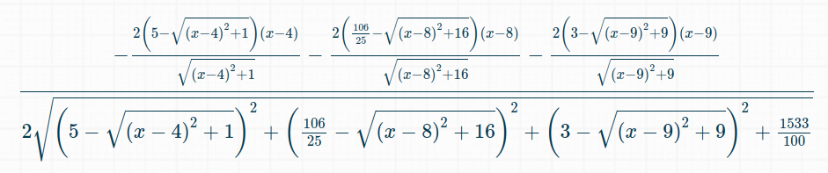
MDS: Descenso por gradiente
Hagamos el cálculo solo para A1 y su primer componente y veamos cómo nos ayuda a mejorar el resultado
Todos los términos donde no aparece A1_{MDS1} los reemplazamos por sus valores numéricos
∂Err =
∂A1_{MDS1}
√( (4.24 - √ (A1_{MDS1}- 8)² + 16 )² + (5 - √ (A1_{MDS1}-4)² +1 )² + (3 - √ (A1_{MDS1}-9)² + 9 )² + 15,33 ) ∂A1_{MDS1}
Si llamamos a A1_{MDS1}, “x” por simplicidad obtendremos la siguiente fórmula para la derivada
∂Err =
∂A1_{MDS1}

Slide 18
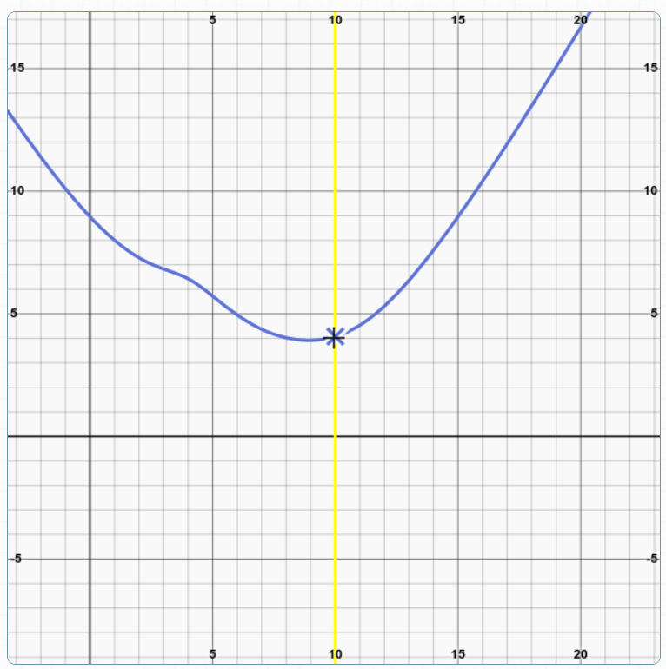
MDS: Descenso por gradiente
Esta es la función de error, para A1_{MDS1}
El valor actual es 10, y vemos que baja si nos movemos a la izquierda.

Slide 19
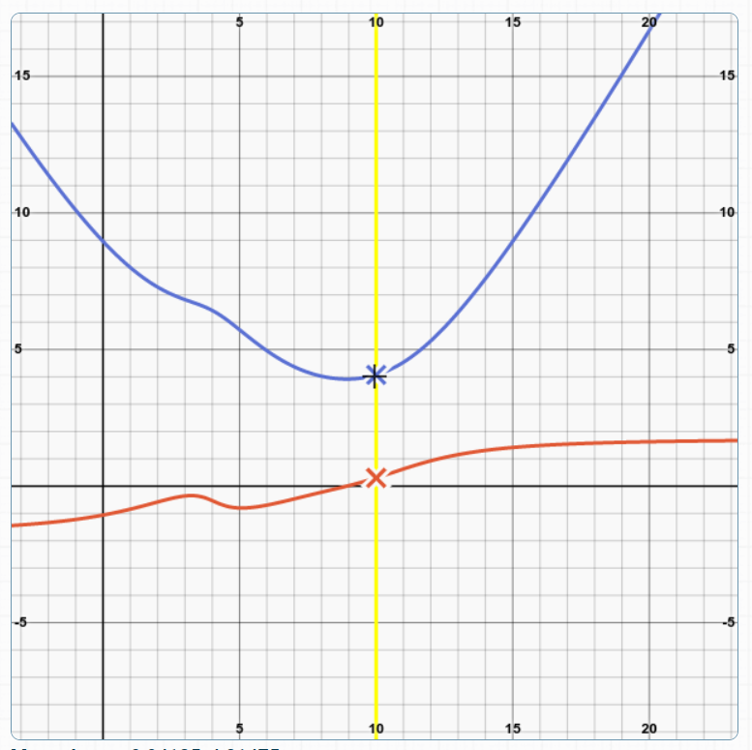
MDS: Descenso por gradiente
Esta es la función de error, para A1_{MDS1}
El valor actual es 10, y vemos que baja si nos movemos a la izquierda.
Veamos que nos indica su derivada.
En 10, nos da un valor de 0.3, nos indica que crece en dicha dirección. Es decir crece en dirección positiva. El 0.3, nos indica la tasa de aumento del error.
Cómo queremos que decrezca iremos en dirección opuesta, nos moveremos hacia el lado negativo de X.
¿Pero cuanto?
Usamos para ello el parámetro learning rate que puede tomar valores entre 0 y 1.

Slide 20
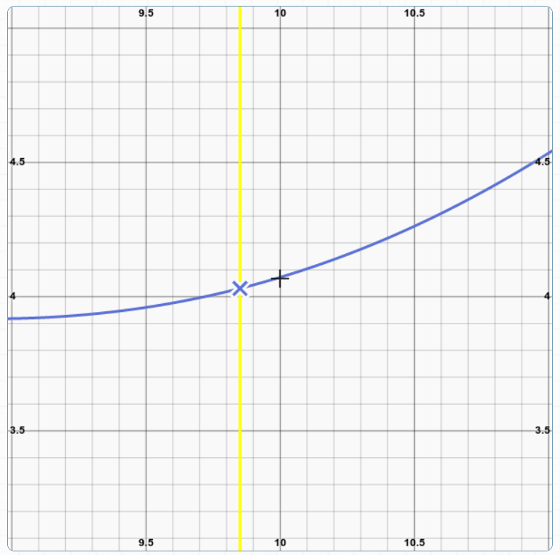
MDS: Descenso por gradiente
Si learning rate es, por ejemplo 0.5
Actualizaremos A1_{MDS1}, con la siguiente fórmula:
A1’_{MDS1} = A1’_{MDS1} + 0.5 x (-1) x (0.3)
A1’_{MDS1} = 9,85
Nos movemos un pequeño paso en la dirección correcta para achicar el error

Slide 21
MDS: Descenso por gradiente
Stress=
√ (4.24 - || A1-A2 || )² + (5 - || A1-A3 || )² + (3 - || A1-A4 || )² + (6 - || A2-A3 || )² + (3.4 - || A2-A4 || )² + (5.6 - || A3-A4 || )²
Puntos | A 1 | A 2 | A 3 | A 4
MDS1 | 9.85 | 8 | 4 | 9
MDS2 | 5 | 9 | 6 | 2
|| A1 - A2 || = √ ((9.85-8)² + (5-9)² )= 4,41
|| A1 - A3 || = √ ((9.85-4)² + (5-6)² )= 5.93
|| A1 - A4 || = √ ((9.85-9)² + (5-2)² )= 3,11
|| A2 - A3 || = √ ((8-4)² + (9-6)² )= 5
Redujimos el error de 4.05 a 4
|| A2 - A4 || = √ ((8-9)² + (9-2)² )= 7.1
|| A3 - A4 || = √ ((4-9)² + (6-2)² )= 6.4
√ (4.24 - 4.41 )² + (5 - 5.93 )² + (3 - 3.11 )² + (6 - 5 )² + (3.4 - 7.1 )² + (5.6 - 6.4 )²
= 4

Slide 22
MDS: Descenso por gradiente
El cálculo que se hizo para el componente A1_{MDS1}, hay que repetirlo para todos los componentes y en N pasos iterativos ir achicando el error cada vez más, hasta llegar a cero o al menor valor posible (el mínimo de la función de error).
Cabe destacar que en general las raíces se las elimina de la ecuación para facilitar los cálculos, y lo que se intenta minimizar es el error cuadrático (es decir el error al cuadrado, o sin la raíz) ya que minimizar el error cuadrático es lo mismo que minimizar el error real.
En este ejemplo se calculó la derivada con la raíz cuadrada, para no perder la forma original de la función de error.

Slide 23
Volviendo a MDS

Slide 24
MDS: Multi-Dimensional Scaling
Al graficar el resultado final de dicha matriz:
Eventualmente habremos obtenido toda una nueva serie de coordenadas
MDS2
Puntos | A 1 | A 2 | A 3 | A 4 | A 5 | A 6
MDS1 | 8 | 11 | 5 | 2 | 6 | 2
MDS2 | 5 | 4 | 9 | 2 | 9 | 2
1
5
4
3
6
2
¡Y obtenemos el mismo gráfico que obtuvimos con PCA!
MDS1

Slide 25
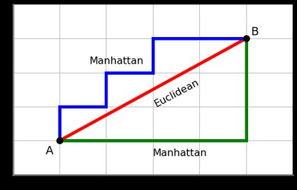
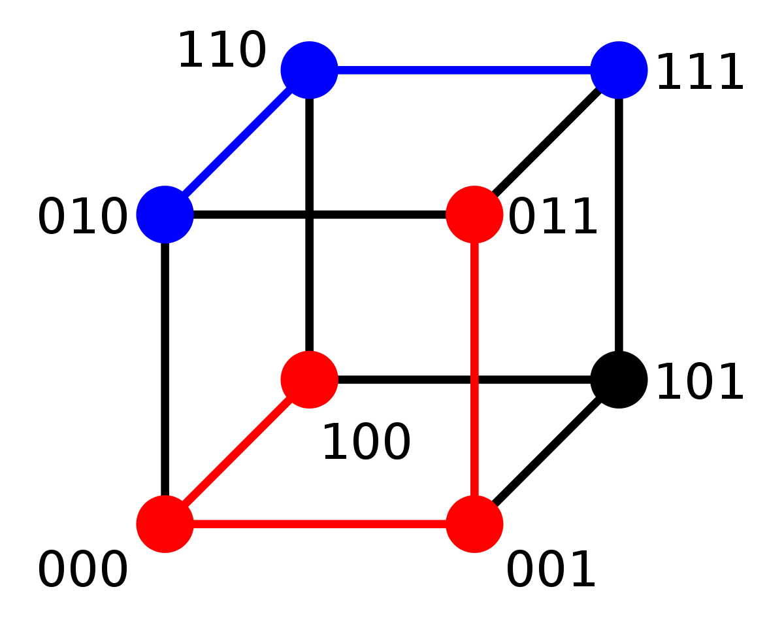
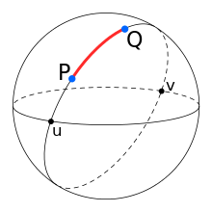
MDS: Multi-Dimensional Scaling
Tratar de formar clusters con la técnica de minimizar las distancias lineales entre los puntos, es exactamente lo mismo que maximizar la correlación lineal.
Pero siempre podemos utilizar otras medidas de distancias:
Manhattan distance
Hamming Distance
Great-circle distance
Hamming Distance : mide el número mínimo de sustituciones requeridas para cambiar una cadena por otra. karolin" y "kathrin" tienen distancia 3.

Slide 26
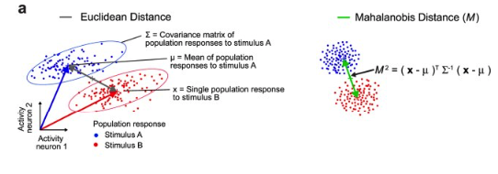
MDS: Multi-Dimensional Scaling
Mahalanobis distance
Se puede definir cualquier fórmula apropiada al problema a resolver para medir cuán “cerca” o “lejos” están dos variables

Slide 27
MDS: Multi-Dimensional Scaling
PCA
MDS y PCoA
Correlación entre ejemplos
Distancia entre ejemplos
Descomposición en autovectores y autovalores
Coordenadas para graficar en 2D
Determinar puntaje de variables
Porcentaje de variación para cada eje

Slide 28
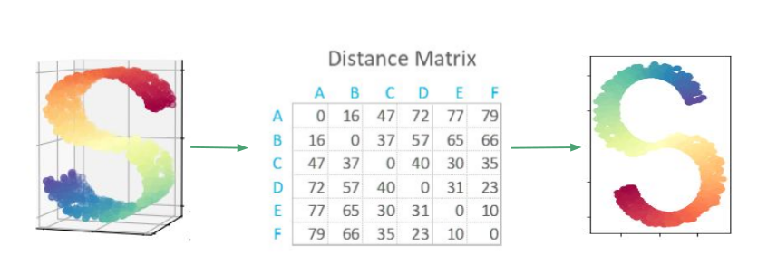
MDS: Multi-Dimensional Scaling
Ejemplo: Ambos gráficos tienen la misma matriz de distancia.

Slide 29
MDS: Multi-Dimensional Scaling
Fortalezas:
Soporta varios tipos de distancias
Permite transformaciones no lineales
Debilidades:
Optimización iterativa con mínimos locales
Difícil determinar que distancia a usar es la mejor

